Slide 1
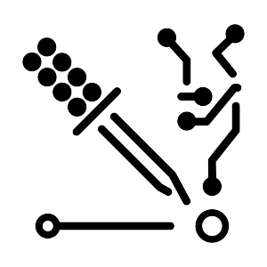
TALLER DE ROBÓTICA
CON ARDUINO

Slide 2
MANEJAR POTENCIA
Muchas veces es necesario manejar cierta potencia que, por limitaciones del microcontrolador, no es posible hacerlo directamente. Existen muchos elementos y dispositivos para cumplir esta tarea, con distintas características y prestaciones.

Slide 3
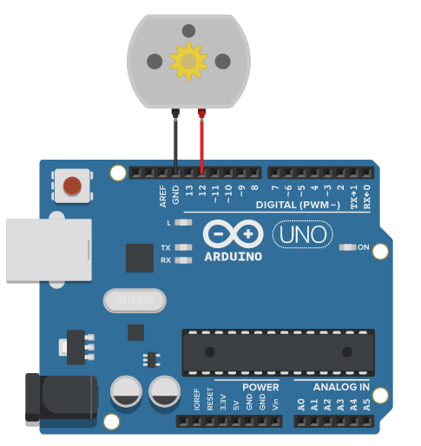
MANEJAR POTENCIA
X

Slide 4
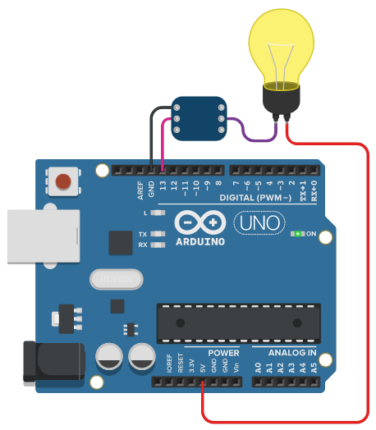
MANEJAR POTENCIA
¿?

Slide 5
TRANSISTOR BIPOLAR
El transistor de unión bipolar (BJT) es un dispositivo electrónico de estado sólido consistente en dos uniones PN muy cercanas entre sí, que permite aumentar la corriente y disminuir el voltaje, además de controlar el paso de la corriente a través de sus terminales. La denominación de bipolar se debe a que la conducción tiene lugar gracias al desplazamiento de portadores de dos polaridades (huecos positivos y electrones negativos).
»»» Transistor de unión bipolar

Slide 6
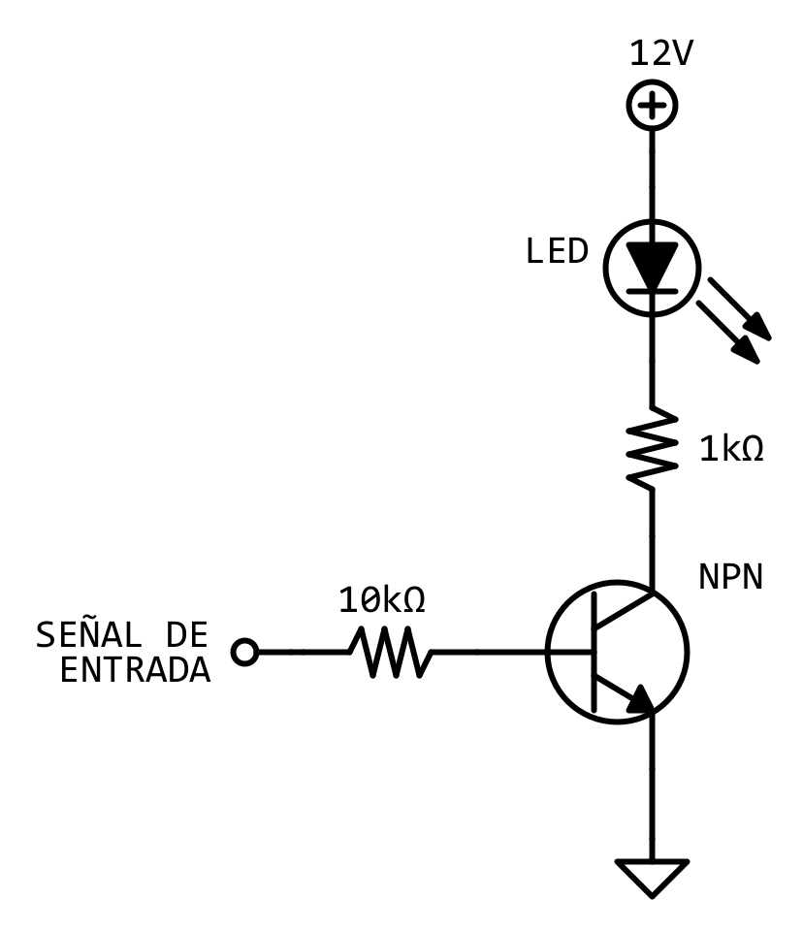
TRANSISTOR BIPOLAR

Slide 7
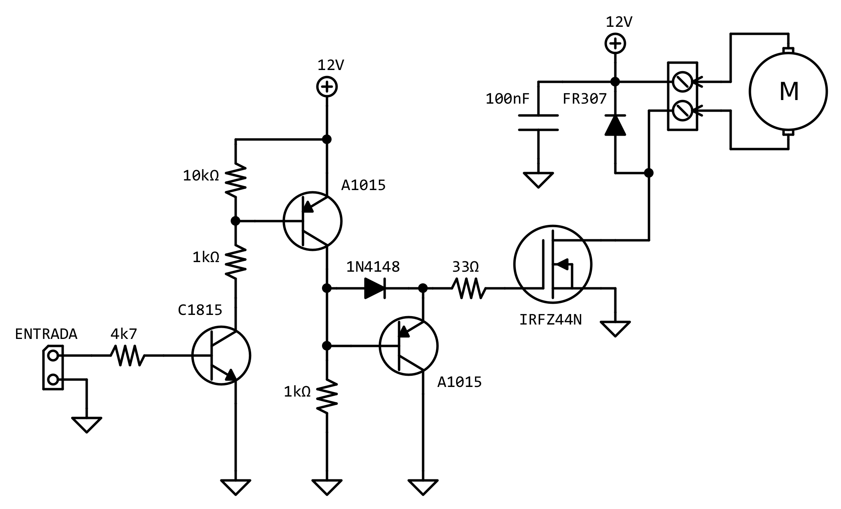
TRANSISTOR MOSFET
Circuito para activar cargas de hasta 20A.
»»» IRFZ44N: El MOS-FET de batalla para PWM

Slide 8
DRIVER DE SALIDA ULN2003
El ULN2003 es un circuito integrado muy versátil, compuesto internamente por 7 drivers idénticos e independientes entre si, que permiten comandar, mediante un microcontrolador, relés, pequeños motores DC, motores paso a paso, luces de baja tensión o tiras de LEDs. Sus principales características son:
Tensión máxima de salida: 50V
Corriente máxima por canal: 500mA
Admite señales TTL (5V) y LTTL (3.3V).
»»» El ULN2003: driver de salida para microcontroladores

Slide 9
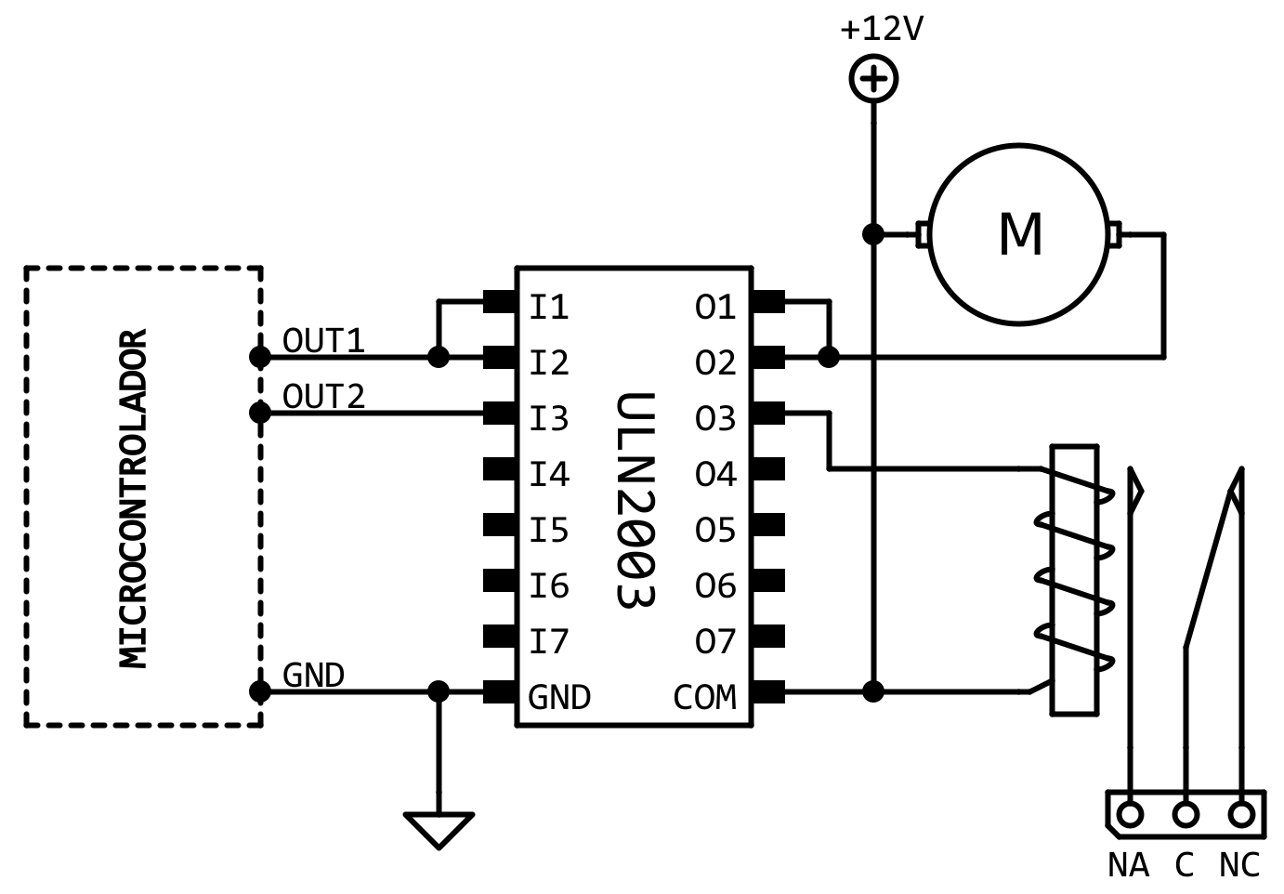
DRIVER DE SALIDA ULN2003

Slide 10
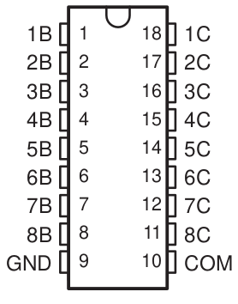
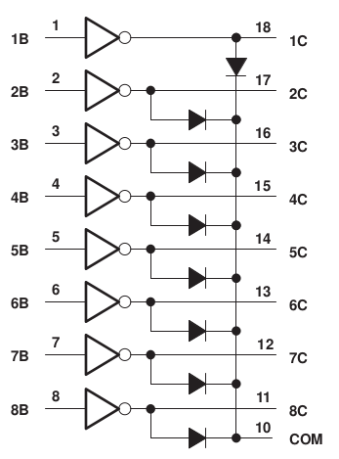
DRIVER DE SALIDA ULN2803

Slide 11
RELÉ
El relé es un dispositivo electromagnético. Funciona como un interruptor controlado por un circuito eléctrico en el que, por medio de una bobina y un electroimán, se acciona un juego de uno o varios contactos que permiten abrir o cerrar otros circuitos eléctricos independientes. Fue inventado por Joseph Henry en 1835.
»»» Relé

Slide 12
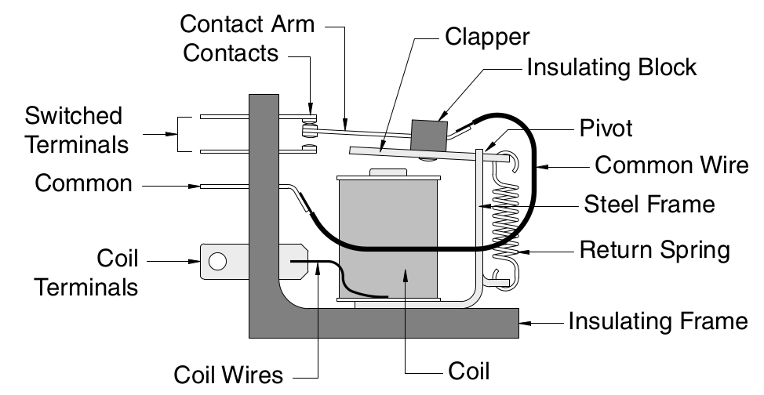
RELÉ

Slide 13
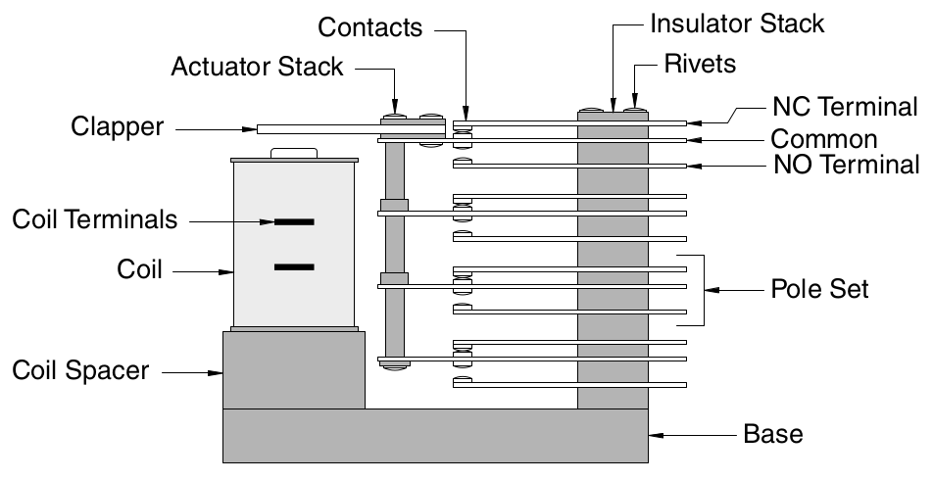
RELÉ

Slide 14
RELÉ

Slide 15
COMO CONECTAR UN RELÉ
El modo más simple para activar un relé es con un transistor, generalmente del tipo NPN. La corriente de excitación de un relé depende del tipo de relé. Generalmente, cuando más grande es el relé, más corriente necesita. El otro elemento que influye es la tensión de excitación. Si consideramos relés de pequeñas dimensiones con contactos de salida en grado de conmutar corrientes de 2A ó 4A, la corriente de excitación necesaria no va mas allá de los 60mA.
»»» Cómo conectar un relé

Slide 16
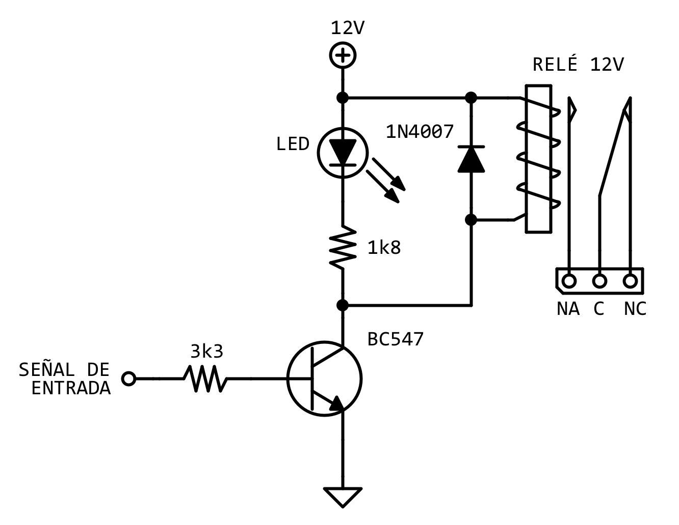
COMO CONECTAR UN RELÉ

Slide 17
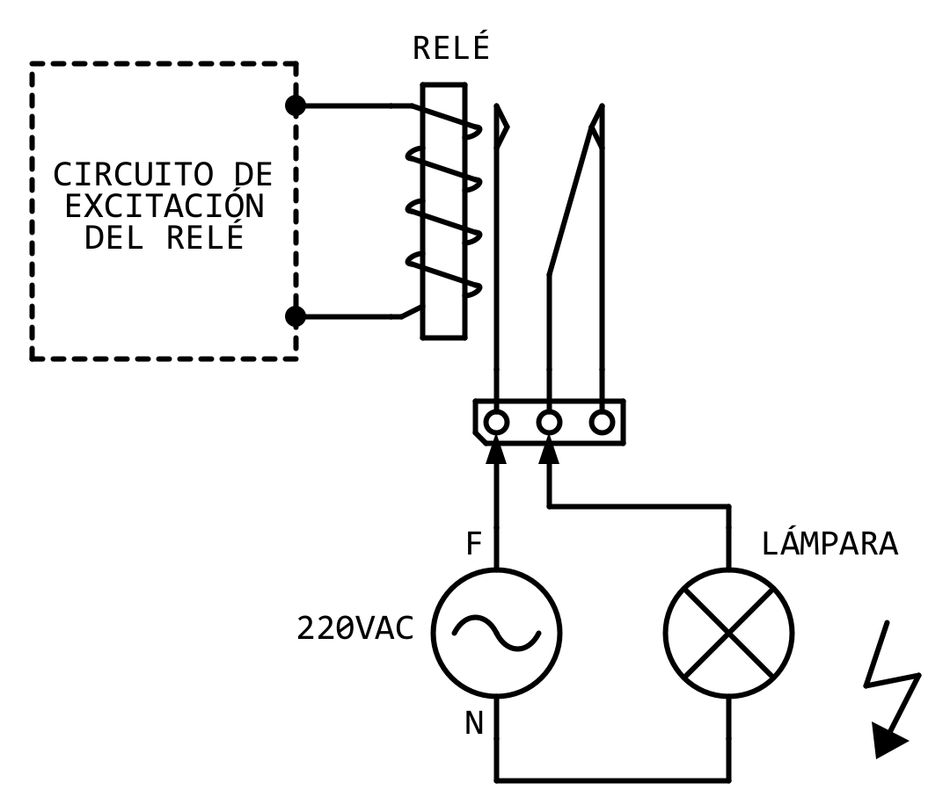
CONEXIÓN A TENSIÓN DE RED

Slide 18
TRIAC
Un TRIAC o Triodo para Corriente Alterna es un dispositivo semiconductor, de la familia de los tiristores. La diferencia con un tiristor convencional es que este es unidireccional y el TRIAC es bidireccional. De forma coloquial podría decirse que el TRIAC es un interruptor capaz de conmutar la corriente alterna.
Posee tres electrodos: MT1, MT2 y G (puerta). El disparo del TRIAC se realiza aplicando una corriente al electrodo de puerta.
»»» Triac

Slide 19
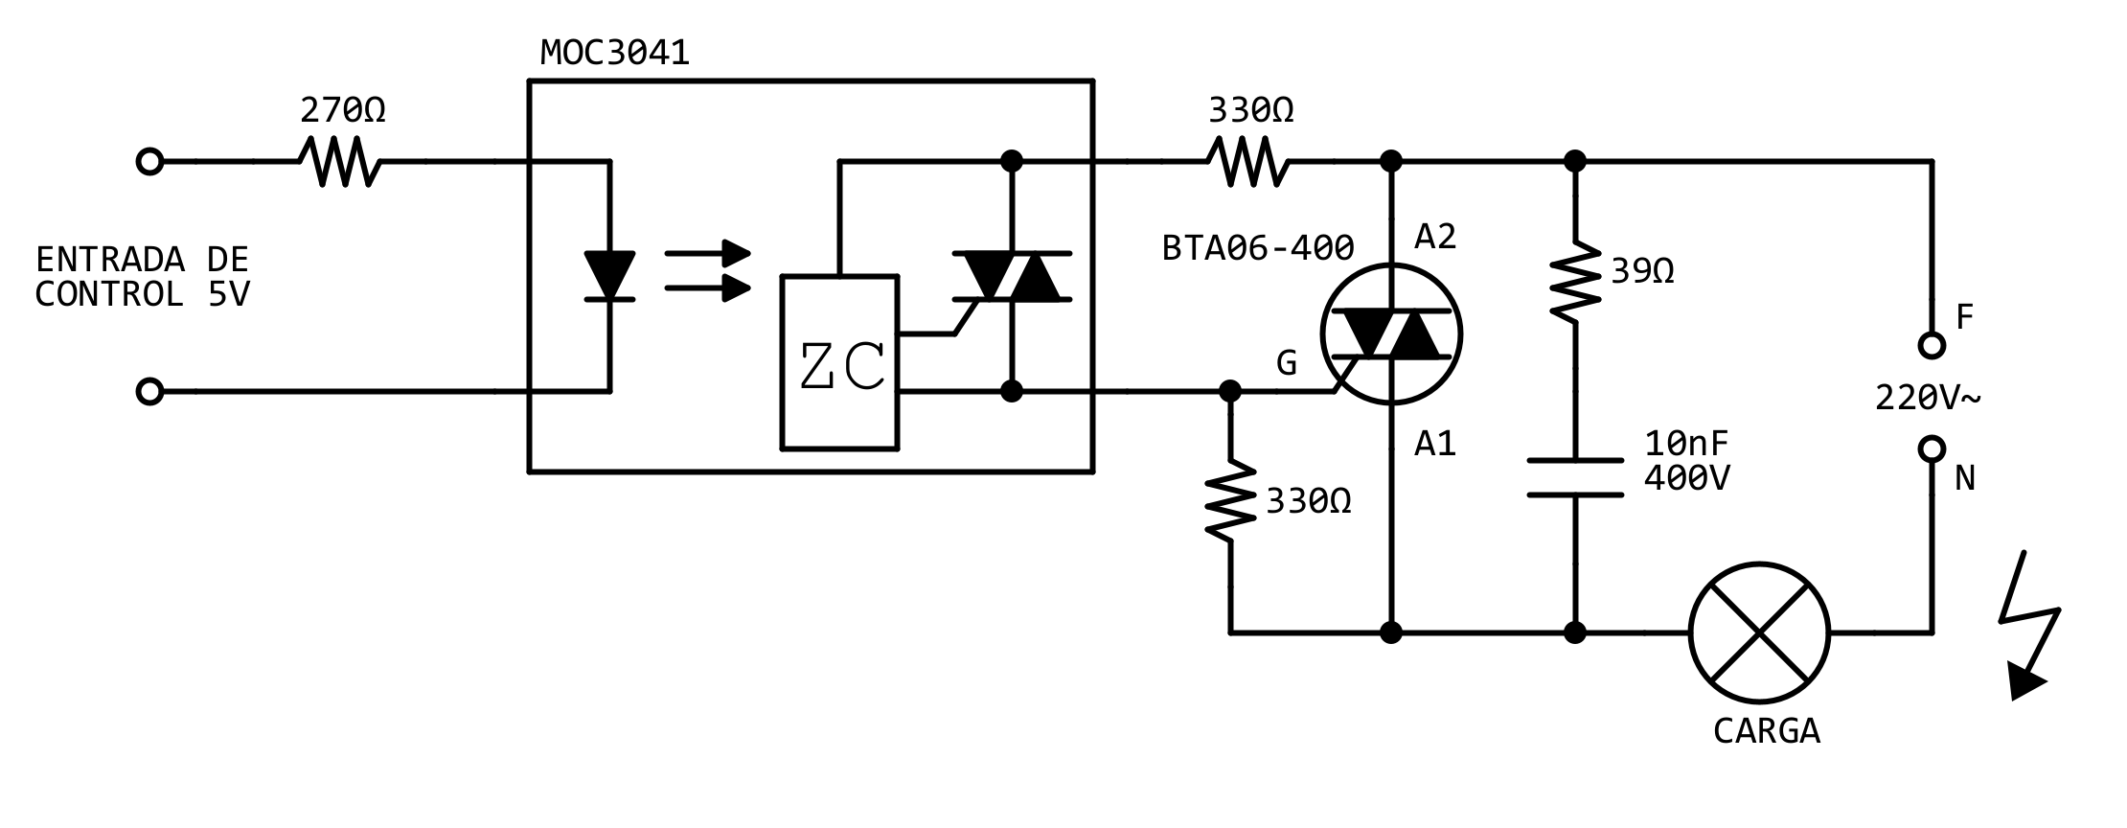
TRIAC

Slide 20

CRÉDITOS
Lucas Martín Treser
lmtreser@gmail.com – www.automatismos-mdq.com.ar

